Slide 1
PREKRŠAJNI ZAKON
- postupanje i ovlasti komunalnog redarstva
UDRUGA GRADOVA - Obuka komunalnih redara
Matko Lovreta, dipl.iur.
pročelnik Upravnog odjela za komunalne djelatnosti Grada Makarske

Slide 2
Prekršajni zakon
(NN broj, 107/07, 39/13, 157/13, 110/15 i 70/17 i 118/18)
Načelo zakonitosti - Članak 2. PZ-a
Prekršaji i prekršajnopravne sankcije mogu se propisivati zakonom i odlukama jedinica lokalne i područne (regionalne) samouprave.
Nitko ne može biti kažnjen niti se prema njemu može primijeniti druga prekršajnopravna sankcija za djelo koje prije nego je bilo počinjeno nije bilo zakonom ili međunarodnim pravom ili odlukom jedinice lokalne i područne (regionalne) samouprave određeno kao prekršaj i za koji zakonom ili odlukom jedinice lokalne i područne (regionalne) samouprave nije bilo propisano koja se vrsta i mjera prekršajnopravne sankcije počinitelju može izreći, odnosno primijeniti.
Opća svrha prekršajnopravnih sankcija - Članak 6. PZ-a
Opća svrha propisivanja i izricanja ili primjene svih prekršajnopravnih sankcija je da svi građani poštuju pravni sustav i da nitko ne počini prekršaj, te da se počinitelji prekršaja ubuduće tako ponašaju. (specijalna i generalna prevencija)
Primjena materijalnopravnih odredbi Prekršajnog zakona - Članak 11. PZ-a
Materijalnopravne odredbe Prekršajnog zakona odnose se na sve prekršaje propisane zakonima i drugim propisima kojima se propisuju prekršaji.
Ako zakonom nije određeno drukčije, propisi o prekršajima koji se odnose na fizičke osobe primijenjuju se i na odgovorne osobe u pravnoj osobi, obrtnike i osobe koje obavljaju samostalnu djelatnost.

Slide 3
Zastara prekršajnog progona - članak 13. PZ-a
Prekršajni progon zastarijeva nakon četiri godine.
Prekršajni progon zastarijeva nakon tri godine za prekršaje za koje je ovlašteni tužitelj obvezan izdati prekršajni nalog.
ZASTARA
Tijek zastare prekršajnog progona - članak 13.a PZ-a
Zastara prekršajnog progona počinje teći danom kad je prekršaj počinjen.
Zastara izvršenja prekršajnopravnih sankcija - članak 14. PZ-a
Izrečena prekršajnopravna sankcija ne može se izvršiti kad od pravomoćnosti odluke kojom je izrečena, protekne tri godine.
Tijek zastare izvršenja prekršajnopravnih sankcija - članak 14.a PZ-a
Zastara izvršenja prekršajnopravne sankcije počinje teći danom kada je odluka kojom je prekršajnopravna sankcija izrečena postala pravomoćna.

Slide 4
KAZNE I KAŽNJAVANJE (članak 31. PZ-a)
Za prekršaj propisan odlukom jedinice lokalne i područne (regionalne) samouprave može se počinitelj kazniti novčanom kaznom.
NOVČANE KAZNE ZA PREKRŠAJE PROPISANE OPĆIM AKTIMA JLS
Članak 33. PZ-a
(4) Za prekršaj propisan odlukom jedinice lokalne i područne (regionalne) samouprave, za počinitelja prekršaja pravnu osobu ne može biti propisana ni izrečena novčana kazna u iznosu manjem od 500,00 kuna ni većem od 10.000,00 kuna.
(5) Za prekršaj propisan odlukom jedinice lokalne i područne (regionalne) samouprave, za počinitelja prekršaja fizičku osobu obrtnika i osobu koja obavlja drugu samostalnu djelatnost koji je počinila u vezi obavljanja njezina obrta ili druge samostalne djelatnosti ne može biti propisana ni izrečena novčana kazna u iznosu manjem od 300,00 kuna ni većem od 5.000,00 kuna.
(6) Za prekršaj propisan odlukom jedinice lokalne i područne (regionalne) samouprave, za počinitelja prekršaja fizičku osobu ne može biti propisana ni izrečena novčana kazna u iznosu manjem od 100,00 kuna ni većem od 2.000,00 kuna.

Slide 5
Prisilna naplata i zamjena novčane kazne - Članak 34. PZ-a
Ako novčana kazna, troškovi prekršajnog postupka i oduzeta imovinska korist nisu u cijelosti ili djelomično plaćeni u roku koji je određen u odluci o prekršaju, naplatit će se prisilno, ako PZ-om nije drukčije određeno.
Postupak za izvršenje odluka - Članak 152. st.10. i 11. PZ-a
Ako tijelo nadležno za ovrhu (FINA-a) nije od osuđenika fizičke osobe novčanu kaznu do 2.000,00 kuna, pravne osobe, fizičke osobe obrtnika i fizičke osobe koja obavlja drugu samostalnu djelatnost u cjelini ili djelomično naplatilo novčanu kaznu, troškove postupka ili oduzetu imovinsku korist u roku od dvije godine od primitka naloga iz stavka 4. ovoga članka, odmah će o tome na odgovarajući način obavijestiti podnositelja naloga.
Kada primi obavijest iz stavka 10. ovog članka, tijelo postupka će od Porezne uprave zatražiti da provede ovrhu na drugoj imovini osuđenika, osim kada je to tijelo postupka Carinska uprava.

Slide 6
SUBJEKTI PREKRŠAJNOG POSTUPKA
Stranke i sudionici u postupku - članak 108. PZ-a
Stranke u prekršajnom postupku su:
1. ovlašteni tužitelj
2. okrivljenik
Sudionici u prekršajnom postupku su:
1. branitelj okrivljenika,
2. zakonski zastupnik ili opunomoćenik,
3. oštećenik,
4. druga osoba koje se tiče vođenje određenog prekršajnog postupka
Pokretanje prekršajnog postupka - članak 157. PZ-a
(1) Ako ovim Zakonom nije drukčije određeno, prekršajni se postupak pokreće:
1. izdavanjem prekršajnog naloga,
2. podnošenjem optužnog prijedloga ovlaštenog tužitelja.

Slide 7
OVLAŠTENI TUŽITELJ - članak 109. PZ-a
(1) Ovlašteni tužitelji su:
1. državni odvjetnik,
2. tijelo državne uprave (ministarstva, središnji državni uredi, državne upravne organizacije i uredi državne uprave u županijama),
3. pravna osoba s javnim ovlastima,
4. oštećenik.
(8)Prema ovome Zakonu, tijela jedinica lokalne i područne (regionalne) samouprave imaju iste ovlasti, prava i obveze kada je riječ o prekršajima iz njihove nadležnosti. Odredbe ovoga Zakona koje se odnose na tijela državne uprave, na odgovarajući se način primjenjuju i na tijela jedinice lokalne i područne (regionalne) samouprave kada je riječ o prekršajima iz njihove nadležnosti.

Slide 8
Članak 229. PZ-a
(1) Prema uvjetima ovoga Zakona, prekršajni su nalog ovlašteni izdati:
1. sud,
2. tijelo državne uprave koje vodi prekršajni postupak,
3. ovlašteni tužitelji iz članka 109. stavka 1. točke 1. i 2. ovoga Zakona te državne agencije osnivač kojih je Hrvatski sabor i Vlada Republike Hrvatske.
Članak 233. PZ-a
(1) Tijela državne uprave kao ovlašteni tužitelji mogu izdati prekršajni nalog ako su utvrdili prekršaj:
1. neposrednim opažanjem ili obavljenim nadzorom njihovih ovlaštenih službenih osoba pri obavljanju inspekcijskog ili drugog nadzora iz njihove nadležnosti, koje su o tome sačinile službenu bilješku ili zapisnik, ili
2. na temelju vjerodostojne dokumentacije, uključivši i zapisnik o očevidu nadležnog tijela, ili
3. upotrebom propisanih tehničkih uređaja ili provođenjem odgovarajućih propisanih laboratorijskih analiza i vještačenja.

Slide 9
SADRŽAJ PREKRŠAJNOG NALOGA
Prekršajni nalog mora sadržavati:
Zaglavlje – podaci o tužitelju
Uvod – propis temeljem kojeg se izdaje PN (Prekršajni zakon, Zakon o komunalnom gospodarstvu…) i da se izdaje po službenoj dužnosti
Izreku – osobne podatke okrivljenika, djelo za koje se proglašava krivim, uz naznaku činjenica i okolnosti koje čine obilježje prekršaja te onih o kojima ovisi primjena PZ-a i propisa kojim je prekršaj propisan, naziv prekršaja i naznaku propisa kojim je propisan, koja se kazna izriče, odluku o troškovima prekršajnog postupka, rok plaćanja novčane kazne i upozorenje okrivljeniku da ukoliko u roku koji mu je određene za plaćanje novčane kazne uplati dvije trećine izrečene novčane kazne da će se smatrati da je novčana kazna u cjelini uplaćena
Obrazloženje – ukratko će se navesti dokazi i drugi uvjeti predviđeni PZ-om koji opravdavaju njegovo izdavanje
Uputu o pravnom lijeku – protiv prekršajnog naloga može se u roku od osam dana izdavatelju podnijeti prigovor
Potpis službene osobe (čelnik tijela) i otiska službenog pečata.
Ovlašteni tužitelj će izdanim prekršajnim nalogom, odnosno obaveznim prekršajnim nalogom upozoriti okrivljenika u smislu članka 109.a st.1.t. 2.-8. PZ-a

Slide 10
PISANA OBAVIJEST POČINITELJU PREKRŠAJA - članak 109.a PZ-a
Prije podnošenja optužnog prijedloga nadležnom sudu protiv počinitelja prekršaja ovlašteni tužitelj dužan je utvrditi točnu adresu prebivališta i boravišta počinitelja odnosno sjedišta počinitelja i uručiti mu PISANU OBAVIJEST na jeziku koji razumije:
1. o prekršaju za koji namjerava protiv njega podnijeti optužni prijedlog, s činjeničnim i pravnim opisom prekršaja,
2. da u tijeku postupka može slobodno iznijeti obranu ili dostaviti pisanu obranu, uskratiti iznošenje obrane ili odgovor na pojedino pitanje,
3. da kod tijela postupka ima pravo razgledati spis i upoznati se s dokazima protiv njega,
4. da se u postupku može braniti sam ili uz pomoć branitelja po vlastitom izboru, ali da zbog nedolaska branitelja na raspravu odnosno ročište ili uzimanja branitelja tek na raspravi odnosno ročištu, rasprava odnosno ročište se neće odgoditi,
5. da tijekom postupka može podnositi prijedloge za provođenje dokaza u svoju obranu,
6. da se rasprava pred tijelom postupka može održati i u njegovoj odsutnosti i donijeti odluka o prekršaju,
7. da je do pravomoćnog završetka postupka i završetka postupka izvršenja dužan obavijestiti tijelo postupka o svakoj promjeni adrese prebivališta i boravišta odnosno sjedišta, jer će mu se, ako tako ne postupi, ili ako izbjegava dostavu, sva pismena dostaviti putem oglasne ploče tijela postupka,
8. da u postupku ima pravo upotrebljavati svoj jezik, odnosno pravo da mu se osigura tumač ako se postupak ili pojedina radnja u postupku ne vodi na njegovom jeziku te da se tog prava može odreći ako zna jezik na kojem se vodi postupak ili provodi pojedina radnja,
9. da ima pravo na sporazumijevanje u smislu članka 109.e ovog Zakona.
za PN
i OPN

Slide 11
OBVEZNI PREKRŠAJNI NALOG (članak 239. - članak 244. PZ-a)
Obavezni prekršajni nalog donose ovlašteni tužitelji iz članka 109. stavka 1.
točke 1. i 2. ovog Zakona i jedinice lokalne i područne (regionalne)
samouprave. članak 143. st.5. PZ-a
Pravomoćni PN i OPN (odluka o prekršaju) je ovršna isprava !!! članak 143.st.6. PZ-a
U postupku izdavanja obaveznog prekršajnog naloga na odgovarajući se način primjenjuju i odredbe Prekršajnog zakona o izdavanju prekršajnog naloga, osim ako odredbama Prekršajnog zakona o izdavanju obaveznog prekršajnog naloga nije nešto drukčije određeno. članak 239. stavak 5. PZ-a

Slide 12
Članak 239. PZ-a
(1) Ovlašteni tužitelji iz članka 109. stavka 1. točke 1. i 2. ovoga Zakona prije pokretanja prekršajnog postupka protiv počinitelja prekršaja obvezno će izdati prekršajni nalog (obavezni prekršajni nalog) za:
1. prekršaj propisan odlukom jedinice lokalne i područne (regionalne) samouprave,
2. prekršaj propisan zakonom za koji je kao kazna propisana samo novčana kazna do 5.000,00 kuna za fizičku osobu, do 10.000,00 kuna za počinitelja prekršaja fizičku osobu obrtnika i osobu koja obavlja drugu samostalnu djelatnost, do 15.000,00 kuna za pravnu osobu i do 5.000,00 kuna za odgovornu osobu u pravnoj osobi. Kod prekršaja pravne osobe i u njoj odgovorne osobe, obavezni prekršajni nalog izdat će se kada je uvjet iz ove točke ostvaren u odnosu na počinitelja pravnu osobu.
(2) Ovlašteni tužitelji iz članka 109. stavka 1. točaka 1. i 2. ovoga Zakona mogu izdati obavezni prekršajni nalog i ako je za prekršaj propisana novčana kazna veća od iznosa iz stavka 1. točke 2. ovoga članka, ali u tom slučaju za pojedinačni prekršaj ne može se utvrditi novčana kazna veća od iznosa iz stavka 1. točke 2. ovoga članka.
(5) U postupku izdavanja obaveznog prekršajnog naloga iz stavka 1. i 2. ovoga članka na odgovarajući se način primjenjuju i odredbe ovoga Zakona o izdavanju prekršajnog naloga, osim ako odredbama ovoga Zakona o izdavanju obaveznog prekršajnog naloga nije nešto drukčije određeno.
(7) Ako je ovlašteni tužitelj umjesto prekršajnog naloga iz stavka 1. ovoga članka podnio optužni prijedlog, sud taj će optužni prijedlog odbaciti.
(8) Obavezni prekršajni nalog ne može se izdati protiv počinitelja prekršaja koji je u vrijeme počinjenja prekršaja bio maloljetnik (14-18 godina života).

Slide 13
NAPLATA NOVČANE KAZNE NA MJESTU POČINJENJA PREKRŠAJA članak 245. PZ-a
Ako zakonom nije određeno drukčije, novčana se kazna može naplatiti na mjestu počinjenja prekršaja u visini polovice propisanog minimuma ili polovice točno određenog iznosa novčane kazne propisane propisom o prekršaju za prekršaj za koji je kao kazna propisana samo novčana kazna:
do 2.000,00 kuna za fizičku i odgovornu osobu u pravnoj osobi,
do 5.000,00 kuna za okrivljenika fizičku osobu obrtnika i fizičku osobu koja se
bavi drugom samostalnom djelatnošću i
do 15.000,00 kuna za pravnu osobu i s njom izjednačene subjekte,
ako je službena osoba ovlaštenog tužitelja (komunalni redar), prekršaj utvrdila:
1. obavljanjem nadzora u okviru svoje nadležnosti,
2. neposrednim opažanjem,
3. uporabom tehničkih uređaja,
4. pregledom vjerodostojne dokumentacije.

Slide 14
Smatrat će se da je novčana kazna naplaćena na mjestu počinjenja prekršaja ako počinitelj prekršaja nije u trenutku kada je zatečen na mjestu počinjenja prekršaja u mogućnosti platiti novčanu kaznu, a istu plati u roku od tri dana, te dokaz o izvršenoj uplati dostavi komunalnom redarstvu.
Smatrat će se da je novčana kazna naplaćena na mjestu počinjenja prekršaja ako počinitelj prekršaja nije utvrđen u trenutku počinjenja prekršaja ili nije zatečen na mjestu počinjenja prekršaja, a novčanu kaznu plati u roku od tri dana od primitka obavijesti o prekršaju te dokaz o izvršenoj uplati dostavi komunalnom redarstvu.
Usmeno izrečenu novčanu kaznu komunalni redar naplatiti će od počinitelja prekršaja, uz izdavanje potvrde o tome.
Ako počinitelj prekršaja plati izrečenu novčanu kaznu na mjestu počinjenja prekršaja neće se voditi prekršajni postupak (ne izdaje se OPN), izrečena novčana kazna se ne unosi u prekršajnu evidenciju, a počinitelj prekršaja se ne smatra osobom osuđenom za prekršaj.

Slide 15
Ako počinitelj prekršaja ne pristane platiti novčanu kaznu na mjestu počinjenja prekršaja, komunalni redar izdat će mu obavezni prekršajni nalog s uputom da je novčanu kaznu dužan platiti u roku od 8 (osam) dana od dana pravomoćnosti obaveznog prekršajnog naloga.
Novčana kazna smatrat će se u cjelini plaćenom ako okrivljenik u ostavljenom roku plati dvije trećine izrečene novčane kazne. (članak 152. st.3. PZ-a)
Obaveznim prekršajnim nalogom osim novčane kazne može se izreći i paušalna svota troška izdavanja obaveznog prekršajnog naloga do 200,00 kn i stvarni troškovi nastali utvrđivanjem prekršaja upotrebom tehničkih sredstava ili provođenjem potrebnih analiza i vještačenja. (članaka 239. st.4. PZ-a)

Slide 16
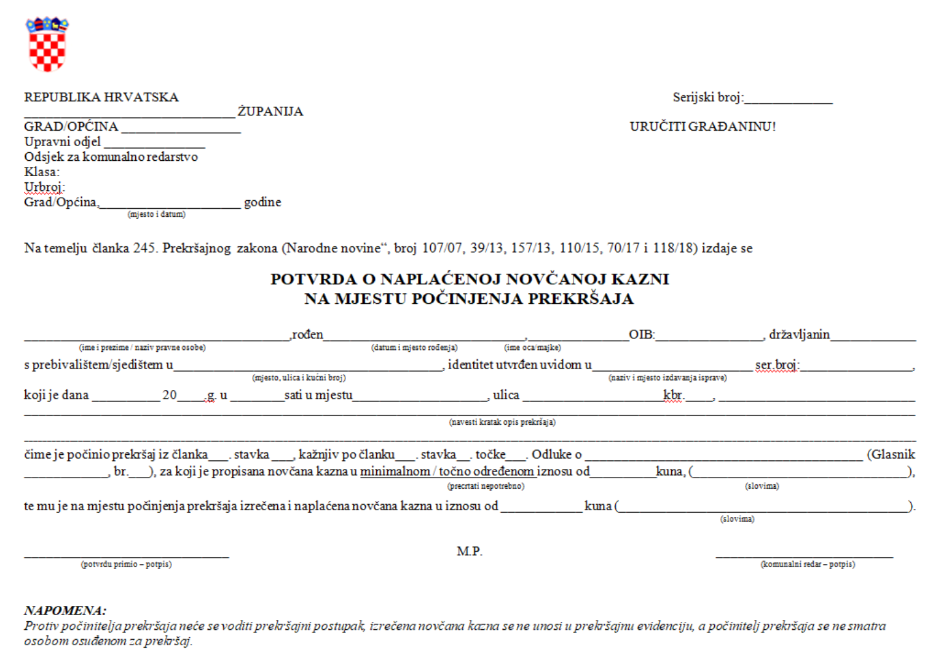

Slide 17
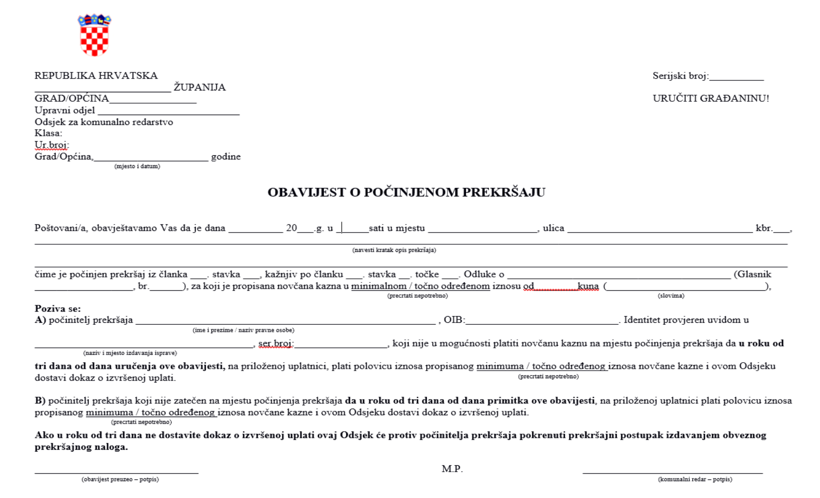

Slide 18
Optužni prijedlog za prekršaj propisan Zakonom o komunalnom gospodarstvu ili Odlukom o komunalnom redu koji u nadzoru utvrdi komunalni redar podnosi upravno tijelo - (čelnik tijela: PROČELNIK !!!!) (članak 112.st.3. ZKG-a) odnosi se i na PREKRŠAJNI NALOG te OBVEZNI PREKRŠAJNI NALOG !!!!

Slide 19
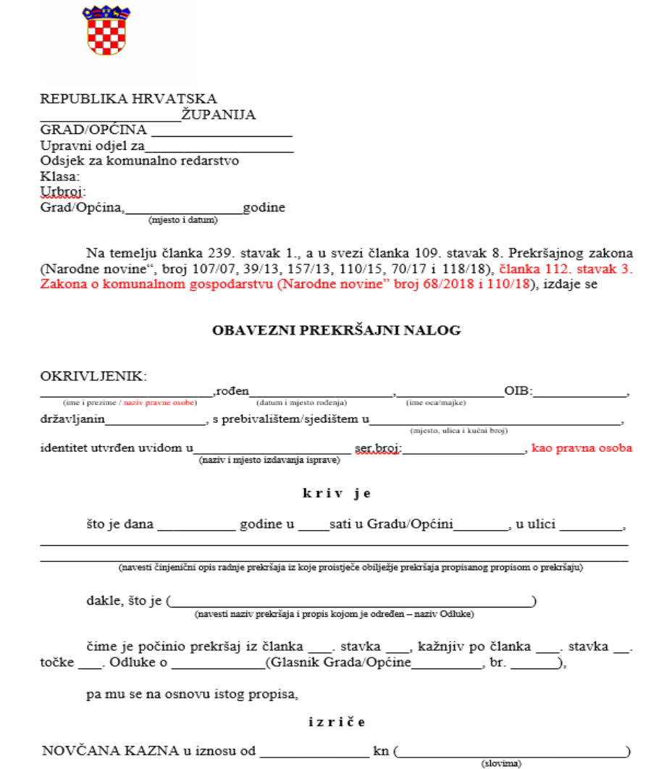

Slide 20
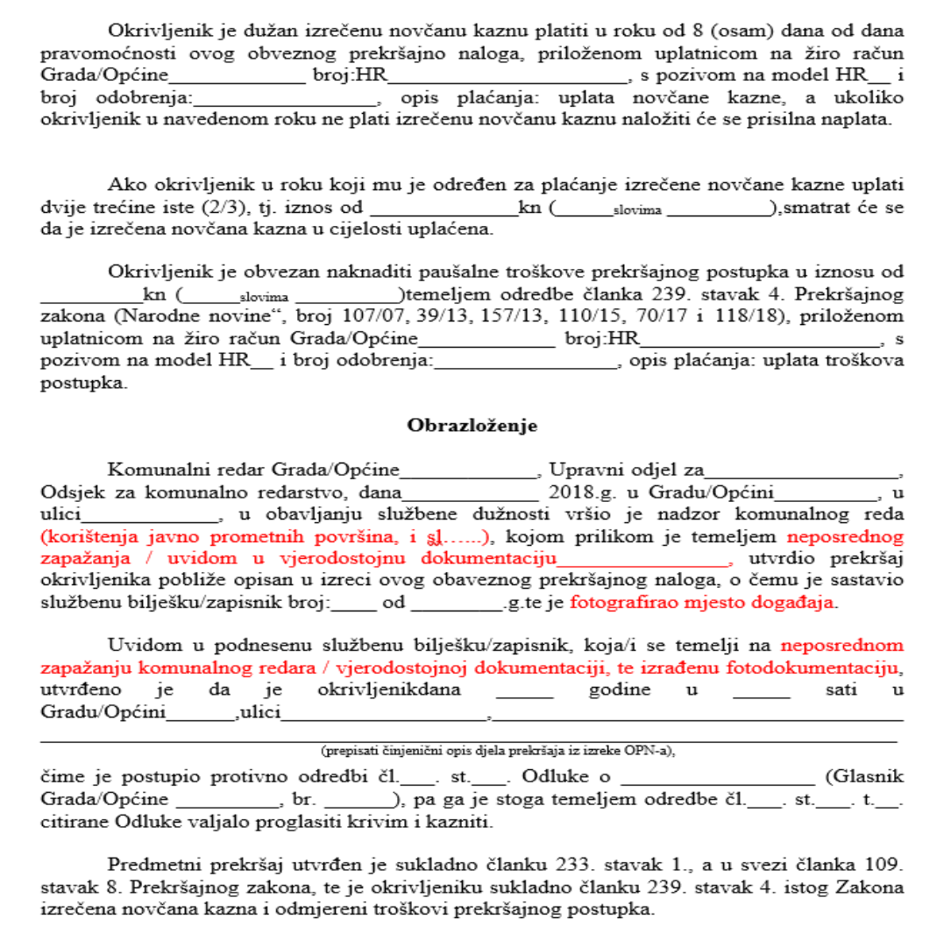

Slide 21
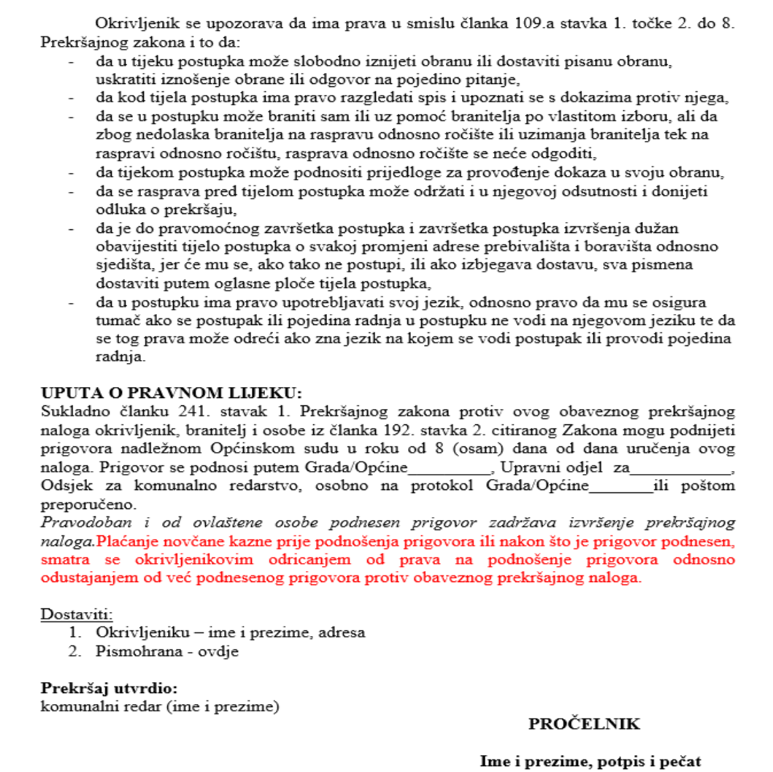

Slide 22
Prigovor protiv obaveznog prekršajnog naloga
Članak 241. PZ-a
(3) Pravodoban i od ovlaštene osobe podnesen prigovor zadržava izvršenje prekršajnog naloga.
(4) Plaćanje novčane kazne prije podnošenja prigovora ili nakon što je prigovor podnesen, smatra se okrivljenikovim odricanjem od prava na podnošenje prigovora odnosno odustajanjem od već podnesenog prigovora protiv obaveznog prekršajnog naloga, pod uvjetom da je u uputi o pravu na prigovor na to upozoren.
Prethodni postupak po prigovoru - članak 243. st.1. PZ-a
Kada tijelo koje je izdalo prekršajni nalog primi prigovor protiv prekršajnog naloga bez odgode će ga zajedno sa spisom predmeta dostaviti općinskom sudu nadležnom prema mjestu počinjenja prekršaja.

Slide 23
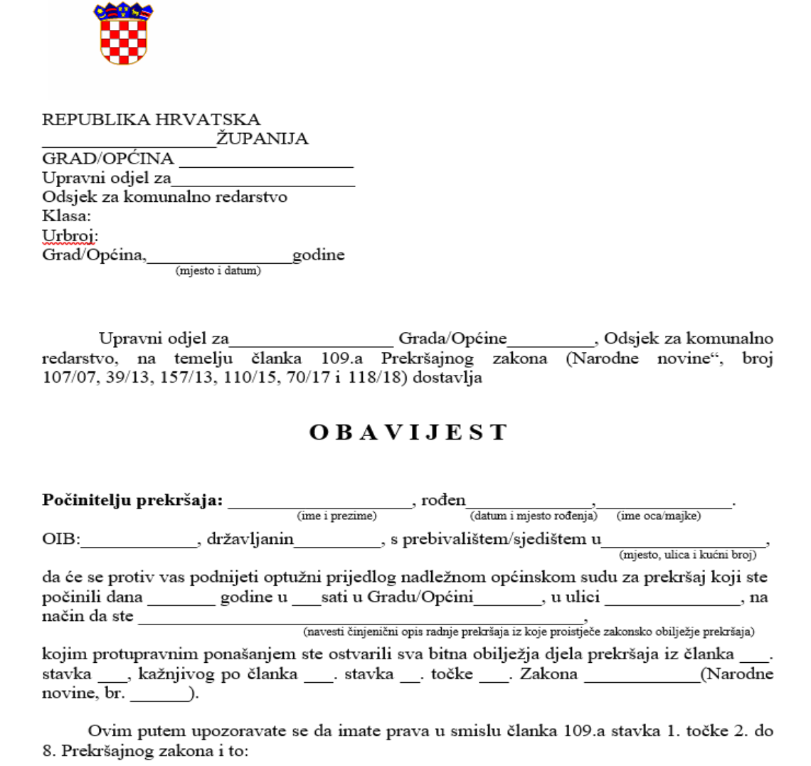

Slide 24
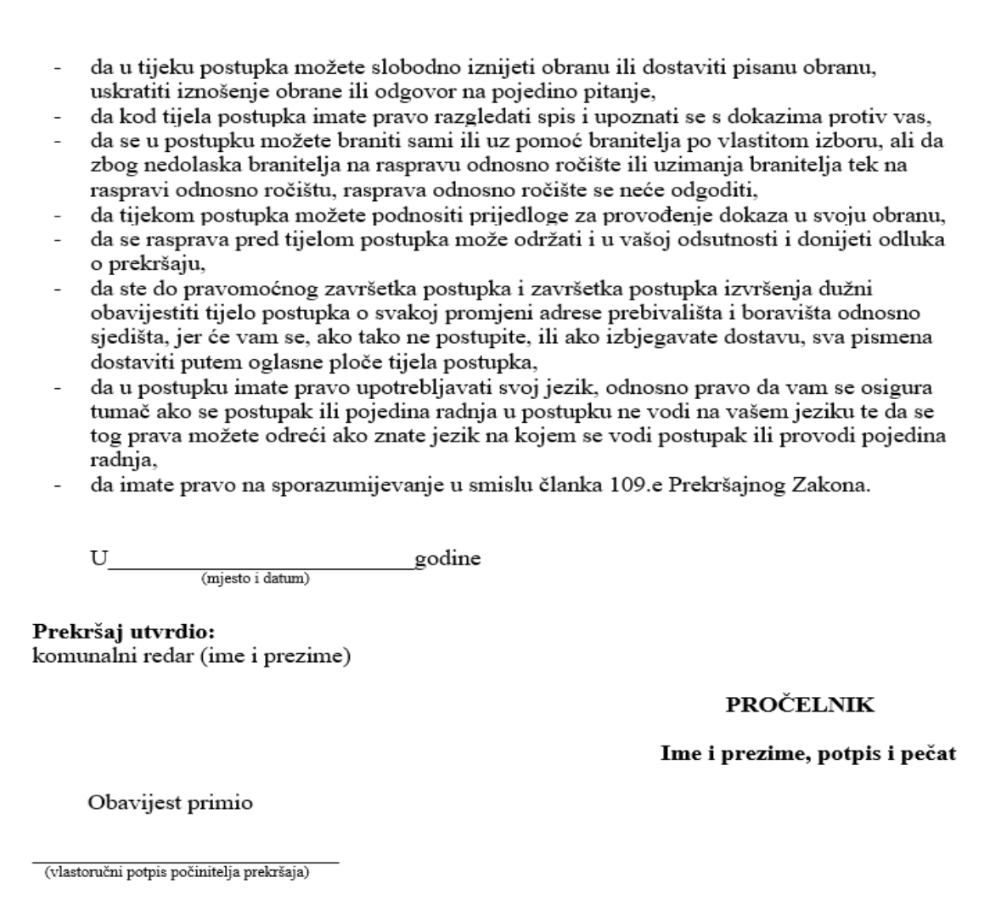

Slide 25
Sadržaj optužnog prijedloga
Članak 160.
(2) Optužni prijedlog sadrži:
1. Podatke o tužitelju i to: naziv državnog tijela ili pravne osobe, odnosno ime i prezime tužitelja fizičke osobe te adresu tužitelja,
2. za počinitelja prekršaja fizičku osobu ime i prezime s osobnim podacima (čl.171. st.1.),
3. za počinitelja prekršaja fizičku osobu obrtnika i osobu koja se bavi drugom samostalnom djelatnošću osim podataka iz stavka 2. točke 2. ovoga članka još točan naziv obrta ili djelatnosti, sjedište i mjesto upisa obrta ili druge samostalne djelatnosti,
4. za počinitelja prekršaja pravnu osobu i druge subjekte izjednačene s pravnim osobama njezin točan naziv, sjedište i osobni identifikacijski broj, ime i prezime njezina predstavnika, vrijeme rođenja i adresu stanovanja, državljanstvo, državu izdavanja putovnice i broj putovnice ukoliko je stranac te primjenjuje li se koja od mjera opreza i od kada,
5. činjenični opis radnje prekršaja iz koje proistječe zakonsko obilježje prekršaja,
6. vrijeme i mjesto počinjenja prekršaja, sredstvo kojim je počinjen prekršaj te i ostale bitne okolnosti za točno određenje prekršaja,
7. zakonski naziv prekršaja i propis kojim je određen,
8. prijedlog o dokazima koje treba provesti na glavnoj raspravi, naznaku imena svjedoka i drugih čije se ispitivanje predlaže, spisa koje treba pročitati i predmeta koji služe za utvrđivanje činjenica, s kratkim obrazloženjem optužnog prijedloga. Tužitelj u optužnom prijedlogu može predložiti vrstu, visinu i trajanje sankcije. Takav prijedlog ne obvezuje sud,
9. pisanu obavijest iz članka 109.a stavka 1. i 2. ovoga Zakona potpisanu od strane počinitelja ili kopiju te obavijesti uz dokaz o dostavi ili potvrdu o obavljenoj dostavi,
10. podatak ovlaštenog tužitelja je li protiv počinitelja podnesena i kaznena prijava u vezi s istim događajem.
(4) Optužni se prijedlog dostavlja nadležnom sudu u onoliko primjeraka koliko ima okrivljenika i jedan primjerak za sud.

Slide 26
Ispitivanje optužnog prijedloga - članak 161. st.4. PZ-a
Ako u optužnom prijedlogu nedostaju podaci iz članka 160. stavka 2. ovoga Zakona bez kojih nije moguće voditi postupak ili su podaci pogrešni, sud će pozvati tužitelja da nadopuni ili ispravi optužni prijedlog u roku od 8 dana. Ako tužitelj to ne učini, sud će rješenjem odbaciti optužni prijedlog. Ako uz optužni prijedlog nije priložena pisana obavijest i potpisana od strane počinitelja ili kopija te obavijesti uz dokaz o dostavi ili potvrdu o obavljenoj dostavi ako je ta obavijest dostavljena sukladno članku 145. ili 148. ovoga Zakona, pozvat će se tužitelj da je u određenom roku pribavi, i sastavljenu prema članku 109. a stavku 1. i 2. ovoga Zakona, dostavi. Ako tako ne postupi u ostavljenom roku, odbacit će se rješenjem optužni prijedlog.

Slide 27
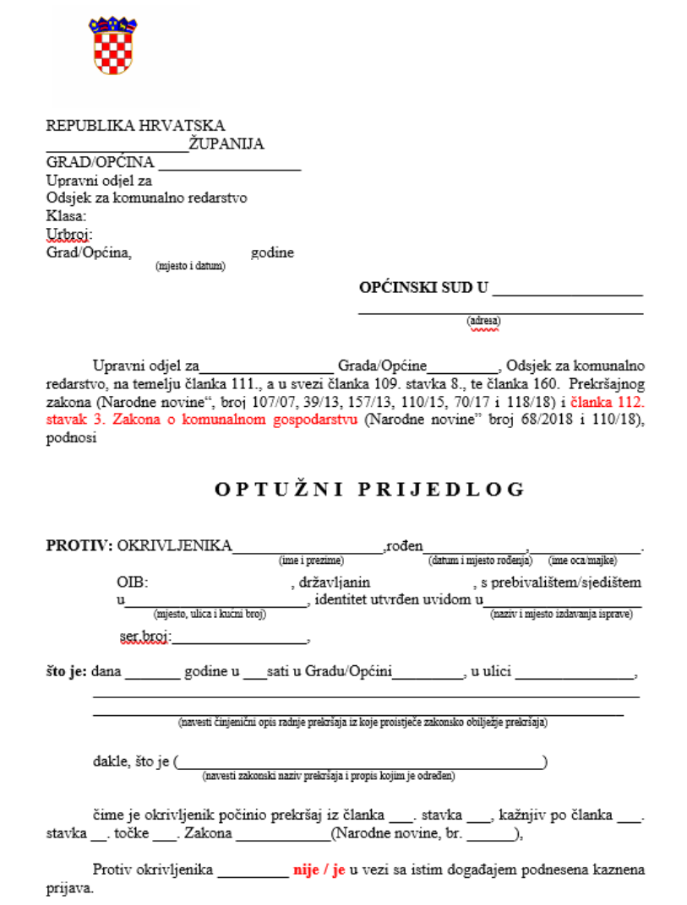

Slide 28
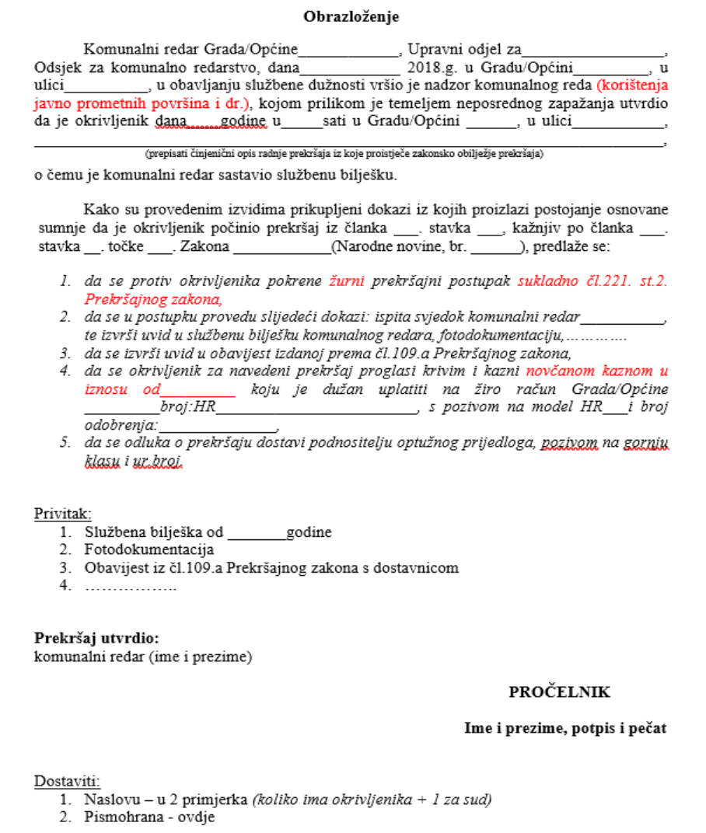

Slide 29

ZAKLJUČAK
Dobro poznavanje odredbi Prekršajnog zakona od bitnog je utjecaja na kvalitetu i učinkovitost rada komunalnih redara iz oblasti prekršajnog postupanja (donošenje kvalitetnih odluka o prekršaju od strane JLS - OPN i PN te podnošenje kvalitetnih optužnih prijedloga).
Svrha je da okrivljenik - počinitelj prekršaja pravomoćnom odlukom o prekršaju (OPN, PN ili sudska presuda) bude proglašen krivim, prvenstveno kako bi se na njega utjecalo da ubuduće ne čini prekršaje te da poštuje pravni sustav kao i da se utječe na sve građane da se ubuduće tako ponašaju (specijalna i generalna prevencija).

Slide 30
Hvala na pažnji!
Matko Lovreta, dipl.iur.
pročelnik Upravnog odjela za komunalne djelatnosti
Grada Makarske

